Slide 1
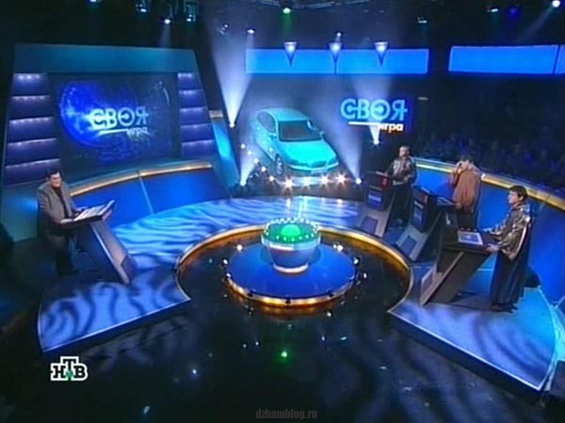

Олимпиада Сочи - 2014
Начальная школа

Slide 2
История Олимпийских игр | 10 | 20 | 30 | 40 | 50
Современные Олимпийские игры | 10 | 20 | 30 | 40 | 50
Паралимпийские игры | 10 | 20 | 30 | 40 | 50
Символы и талисманы Олимпийских и Паралимпийских игр | 10 | 20 | 30 | 40 | 50
Российские олимпийцы и паралимпийцы | 10 | 20 | 30 | 40 | 50

Slide 3
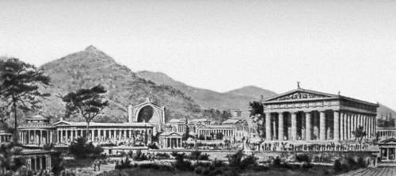
Когда состоялись первые
Олимпийские игры?
(В 776 г. до н. э.)

Slide 4


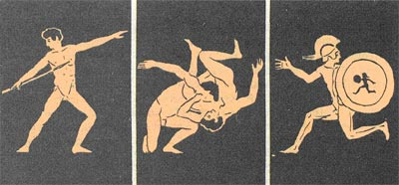

В каких видах соревновались древние олимпийцы?
(Пятиборье, или пентатлон: бег, прыжки в длину, метание копья и диска, борьба. Позже появился кулачный бой, а также гонки на колесницах, забег на марафонскую дистанцию в полном боевом вооружении, состязания поэтов и музыкантов.)

Slide 5
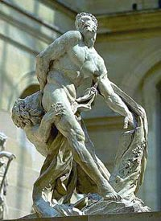
Как называли победителя Игр в Древней Греции?
(Олимпионик.)

Slide 6
Участвовали ли женщины в состязаниях?
(Нет, позже – девушки в беге.)

Slide 7
В Элладе соревновались в беге на один стадий. Дистанцию, по преданию, бегунам размечал сам Геракл. Чем он отмерял расстояние?
(Ступнями: стадий приблизительно равен 600 ступням, или 192 м 27 см.)

Slide 8
Из скольких слов состоит олимпийский девиз?
Из трёх: Быстрее, Выше, Сильнее

Slide 9
Как называют комплекс жилых помещений для спортсменов, участников Олимпийских игр?
Олимпийская деревня

Slide 10
Кольцо какого цвета на Олимпийском флаге символизирует Европу?
Голубое

Slide 11
В каком веке возродились
Олимпийские игры?
В 19 веке

Slide 12
Во время открытия Олимпийских игр один из выдающихся спортсменов страны-хозяйки произносит речь от имени всех участников Игр.
Что это за речь?
(Олимпийская клятва.)

Slide 13
Когда проходят Паралимпийские игры?
После Олимпийских игр

Slide 14
Какие спортсмены участвуют в Паралимпийских играх?
(Спортсмены инвалиды, спортсмены с ограниченными возможностями.)

Slide 15
Какие виды спорта включены в зимние Паралимпийские игры.
Биатлон, горные лыжи, следж-хоккей, кёрлинг на колесах, лыжные гонки

Slide 16
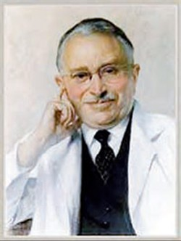
  Основатель паралимпийских игр.
английский нейрохирург
Людвиг Гуттман

Slide 17
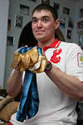
Самый титулованный российский спортсмен на Паралимпийских играх в Ванкувере?
Ирек Зарипов

Slide 18

Назовите талисманы Олимпиады – 2014
Медвежонок, зайчонок, леопард

Slide 19
Что представляет собой олимпийский флаг??
(Белое полотнище с пятью переплетенными кольцами синего, черного, красного, зеленого и желтого цветов. Утверждён в 1914 г.)

Slide 20

Каких птиц традиционно выпускают на открытии Олимпийских игр?
Голубей

Slide 21

Что из себя представляет символ Паралимпийского движения?
Красная, синяя и зеленая полусферы, символизирующие ум, тело и несломленный дух

Slide 22
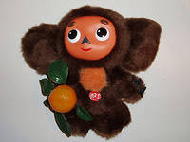
Какой персонаж мультфильма стал талисманом сборной России на Олимпиаде-2004?
Чебурашка

Slide 23
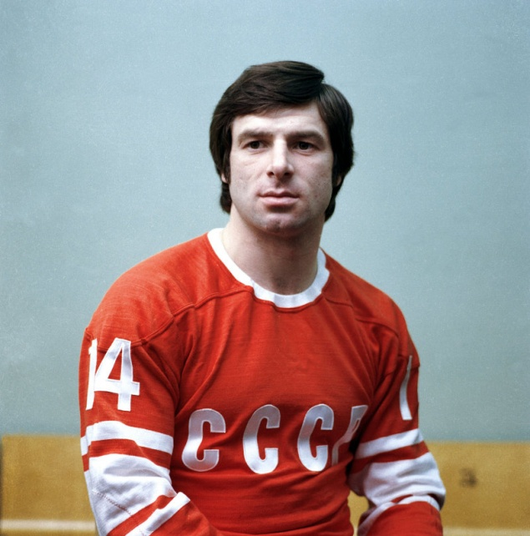
ЦСКА никто не играет в хоккей под его номером. Лишь однажды заветный номер доверили его сыну Александру.
Назовите его.
Харламов
Валерий Борисович

Slide 24
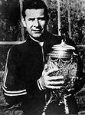
Назовите спортсмена, которому Владимир Высоцкий посвятил свою песню «Вратарь».
Лев Яшин

Slide 25
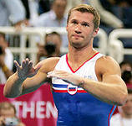
Знаменитый российский гимнаст, участник Олимпиад 1996—2000 г.г., имеет 12 олимпийских медалей, 4-кратный олимпийский чемпион
(Алексей Немов)

Slide 26
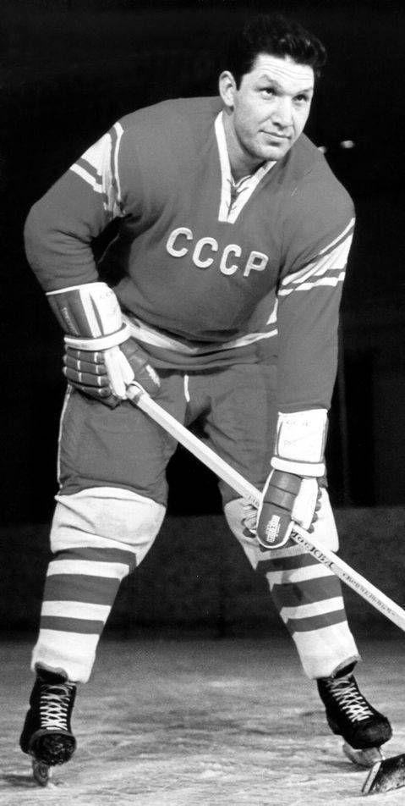
Назовите знаменитого российского хоккеиста, ставшего единственным в истории мирового спорта десятикратным чемпионом мира.
Рагулин Александр Павлович.
Трёхкратный чемпион
Олимпийских игр –
1964, 1968, 1972 гг.

Slide 27
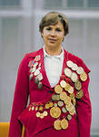
Советская гимнастка, участница Олимпиад 1956—1964 г.г. Имеет наибольшую коллекцию олимпийских медалей за всю историю спорта — 9 золотых, 5 серебряных и 4 бронзовых медали.
( Лариса Латынина)

